Slide 1
Sistema de Gerenciamento de Bares
Alunos: Lucas Gabriel Matias Paiva
Mattheus Augusto Pinheiro de Oliveira

Slide 2
Sumário
Apresentação do Projeto e Motivações
Funcionalidades
Modelo Entidade-Relacionamento
Modelo Relacional
Normalização
Projeto em Execução

Slide 3
Apresentação do Projeto
Criar um sistema que possa auxiliar no gerenciamento de pedidos;
Auxiliar o trabalho dos funcionários de um estabelecimento alimentício;
Trazer praticidade para a realização dos pedidos dos clientes.

Slide 4
Motivações
Diminuir a quantidade de trabalho de um garçom no estabelecimento;
Fazer com que o atendimento seja mais rápido para o cliente;
Diminuir o constrangimento que há quando um cliente pede algo que está em falta.

Slide 5
Funcionalidades
Realizar Pedido [Cliente];
Ver Cardápio [Cliente];
Solicitar Conta [Cliente];
Confirmar Preparo [Cozinheiro];
Confirmar Entrega[Garçom];
Abastecer Estoque [Gerente].

Slide 6
Extras [Para o Futuro]
Controle de Mesas via QR Codes;
Controle de Finanças do Estabelecimento;
Sistema de Desconto para Clientes Especiais.

Slide 7
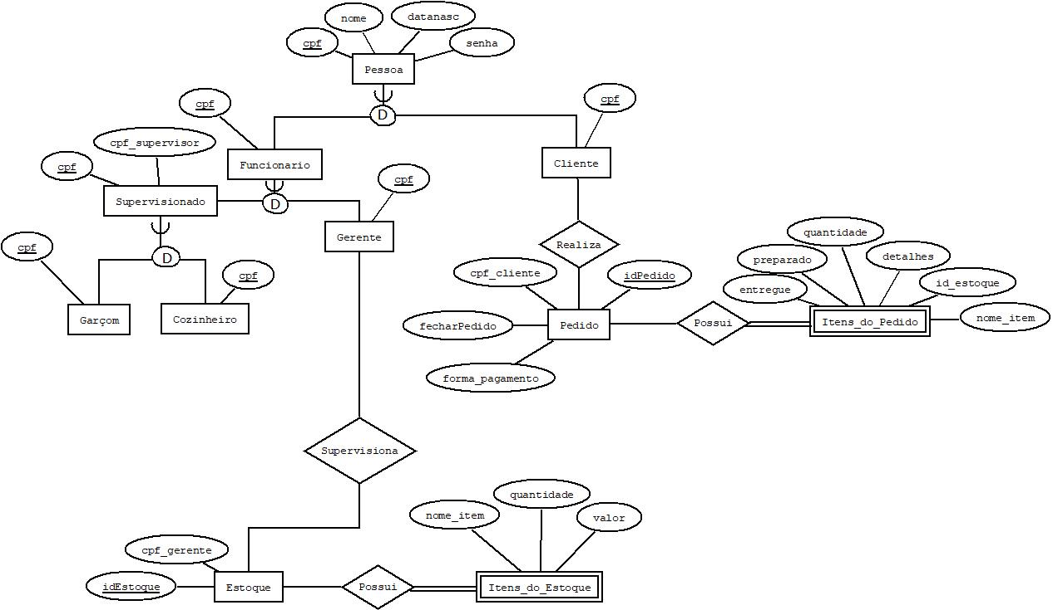
Modelo Entidade-Relacionamento

Slide 9
Estatísticas sobre o Modelo ER
11 Entidades;
3 Relacionamentos;
2 Semanas e Meia para a produção;
Durante o desenvolvimento passou por mais algumas alterações.

Slide 10
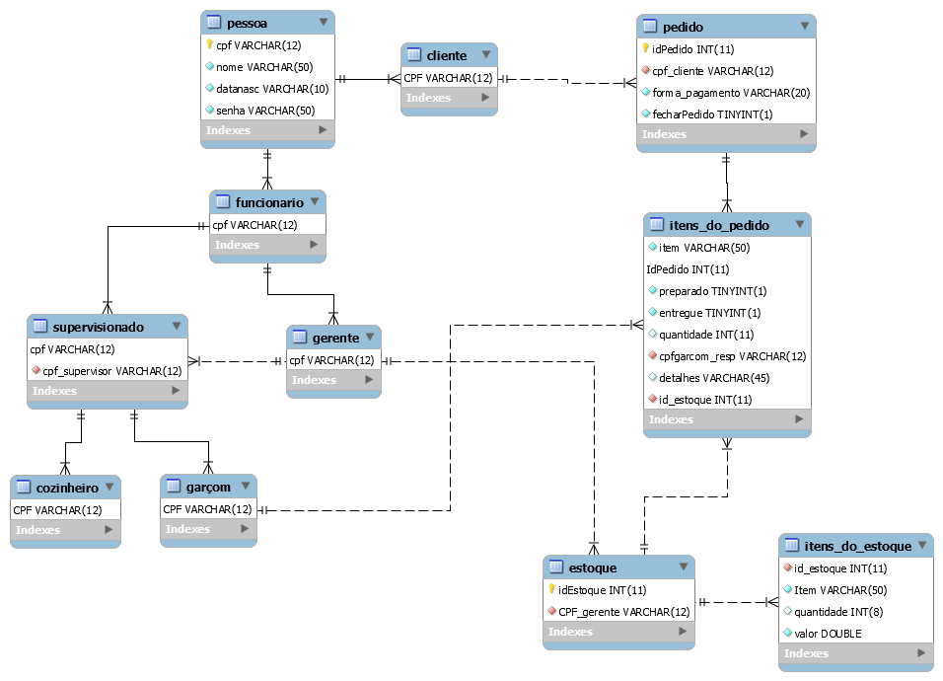
Modelo Relacional

Slide 11
Estatísticas do Modelo Relacional
11 Entidades;
10 Relacionamentos (incluindo heranças);
1 Semana para o Mapeamento;
Pontos Interessantes: Entidades Fracas e Herança.

Slide 12
Sobre a Normalização
A principal dificuldade foi utilizar o Swish Prolog para executar as verificações;
Normalização confirmada manualmente;
Todas as tabelas já estavam normalizadas.

Slide 13
E vamos à execução do projeto!

